Slide 1
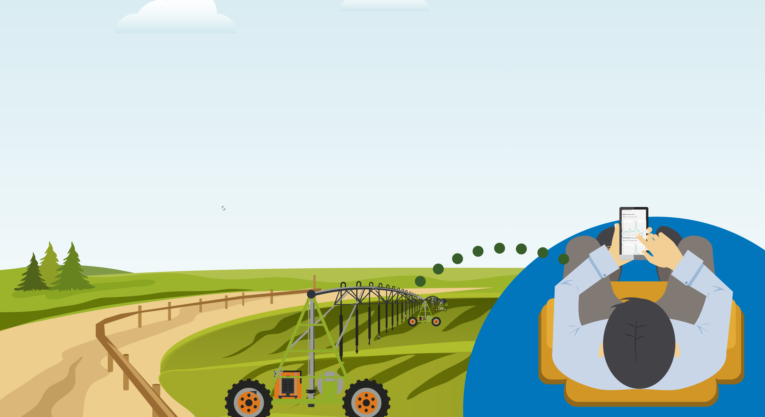
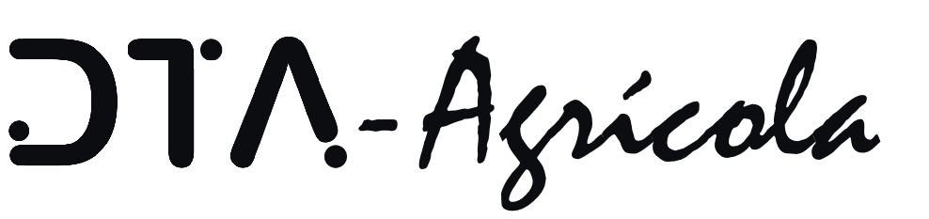
Technologies for tomorrow

Slide 2
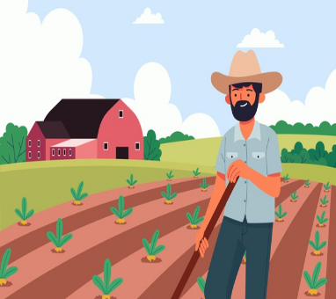

Increased demand for food
Intensive and extensive agriculture
Higher water requirements
Lower performance of soils
Insufficient agricultural production
Agriculture consumes 70% of drinking water, but more than
57%
is wasted
Notes:
Principales dolores de los productores

Slide 3
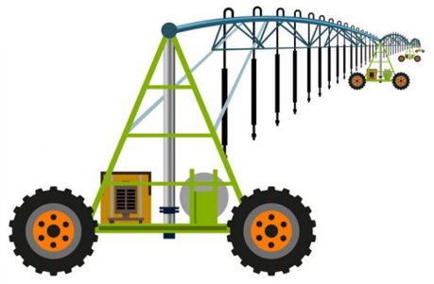
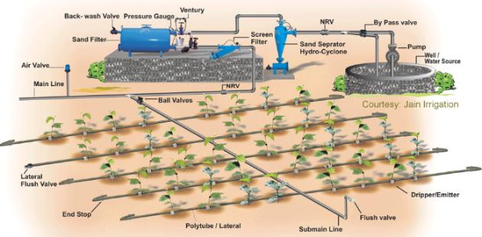

Technological problems:
Blockage in the ducts
Pump and motor breakdowns
Old equipment or with adaptations
Methodological problems:
Ignore the water needs of the crop
Inclusion of soil characteristics
Not applying sustainable irrigation practices
Not having an automated irrigation system
Principales problemas
Notes:
Principales dolores de los productores

Slide 4
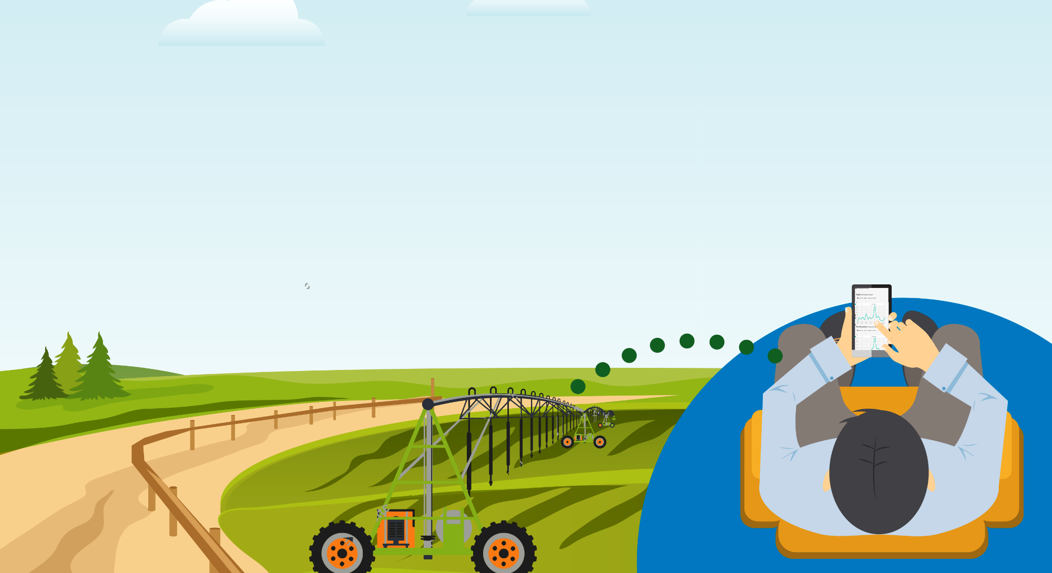

In believe that it is possible to increase productivity without excesses in natural resources.
Simple, easy to use and affordable product.
Real-time monitoring and control of all your irrigation systems in the palm of your hand.
Notes:
Principales dolores de los productores

Slide 5


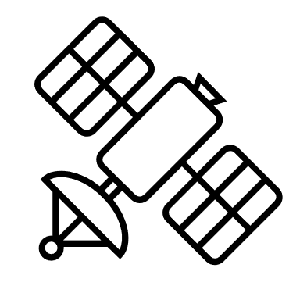
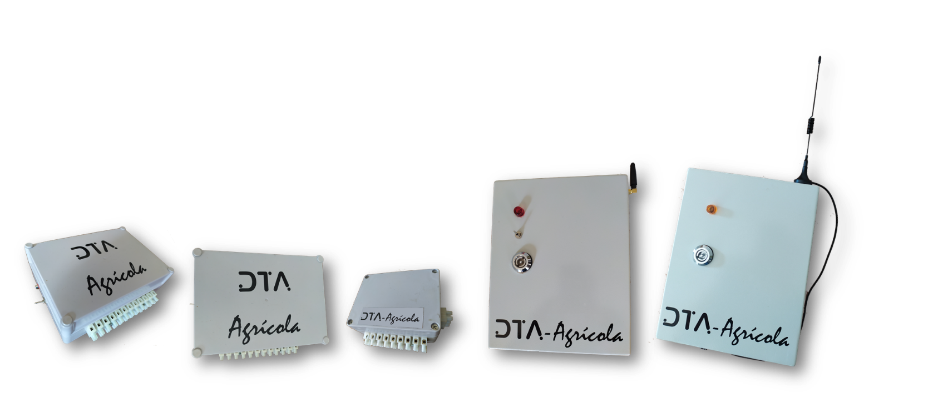
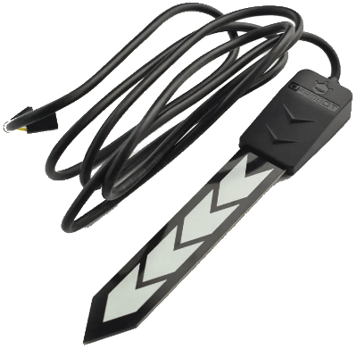
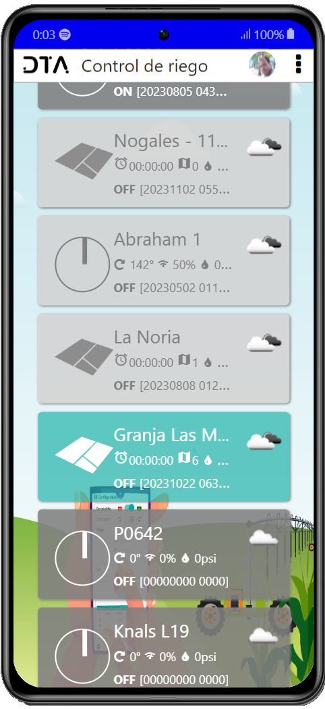
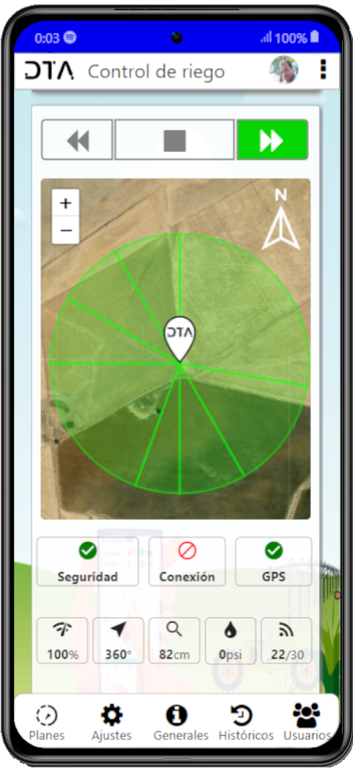
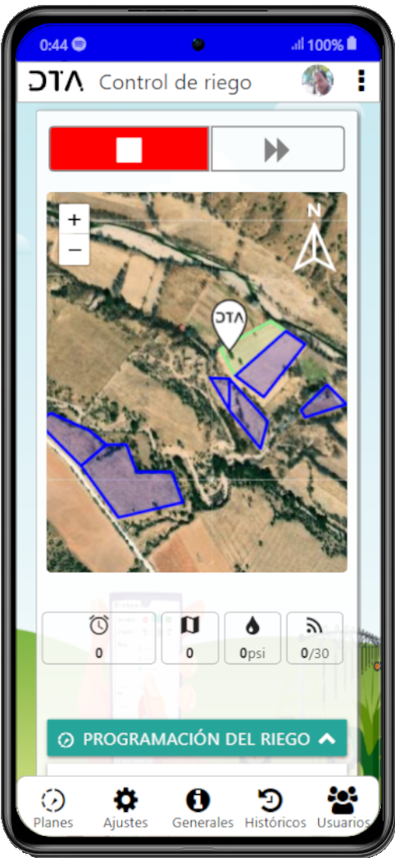

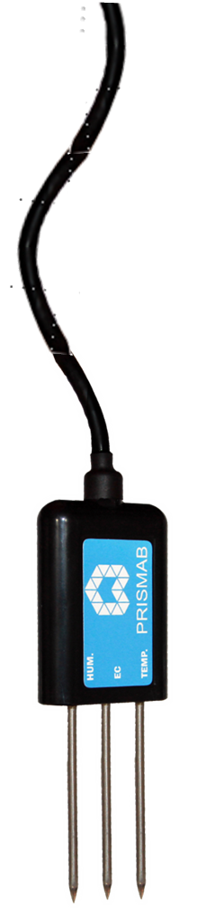
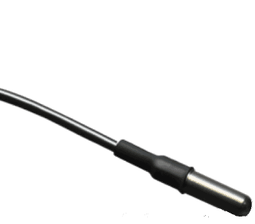
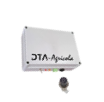
Our proposal MODULAR TECHNOLOGICAL SOLUTION
Where?
When?
AI
How much?
Aid
Notes:
DTA-Agrícola. Solución propia y modular para la automatización para monitoreo y control inteligente en tiempo real de parcelas, sistemas de riego y bombeo.
Objetivo:
Solucionar los problemas de afectación en cultivos y suelo que provocan la disminución de la productividad, disminuyendo los riesgos asociados a factores químicos y físicos como los problemas ocasionados por el riego no uniforme, el derrame innecesario de agua y fertilizantes, sobre la base de la conjugación de tecnologías de Automatización, Comunicaciones e Inteligencia Artificial. Todo, desde una aplicación móvil realmente sencilla de manejar y un dispositivo acoplado a los equipos de riego y bombeo, que representan para el productor un ahorro en tiempo, combustible, agroquímicos y agua, contribuyendo a lograr producciones más limpias.
Así como:
La prevención de roturas de equipos de riego y bombeo, debido a atascos (en equipos de movimiento continuo) o taponeo en las tuberías (en equipos estacionarios),
El incremento de la capacidad de reacción del productor ante las fallas,
La automatizar equipos muy antiguos y con múltiples adaptaciones que otras marcas no tomarían en consideración,
Prevenir insuficiencias en los niveles de agua y fallas de electricidad.
Adicionalmente:
Brindamos al productor una herramienta para el monitoreo y control en tiempo real todos tus sistemas de riego y bombeo desde un mismo lugar sin importar el lugar donde se encuentren, que no se puedan recorrer constantemente, con dificultad para detectar las fallas, prolongar su vida útil, y ahorrar insumos como el combustible.

Slide 6




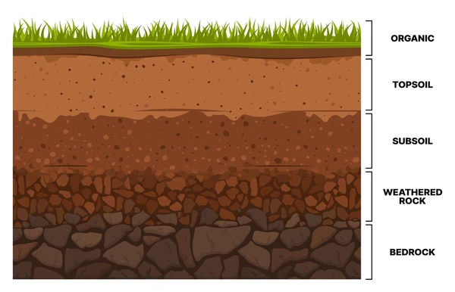

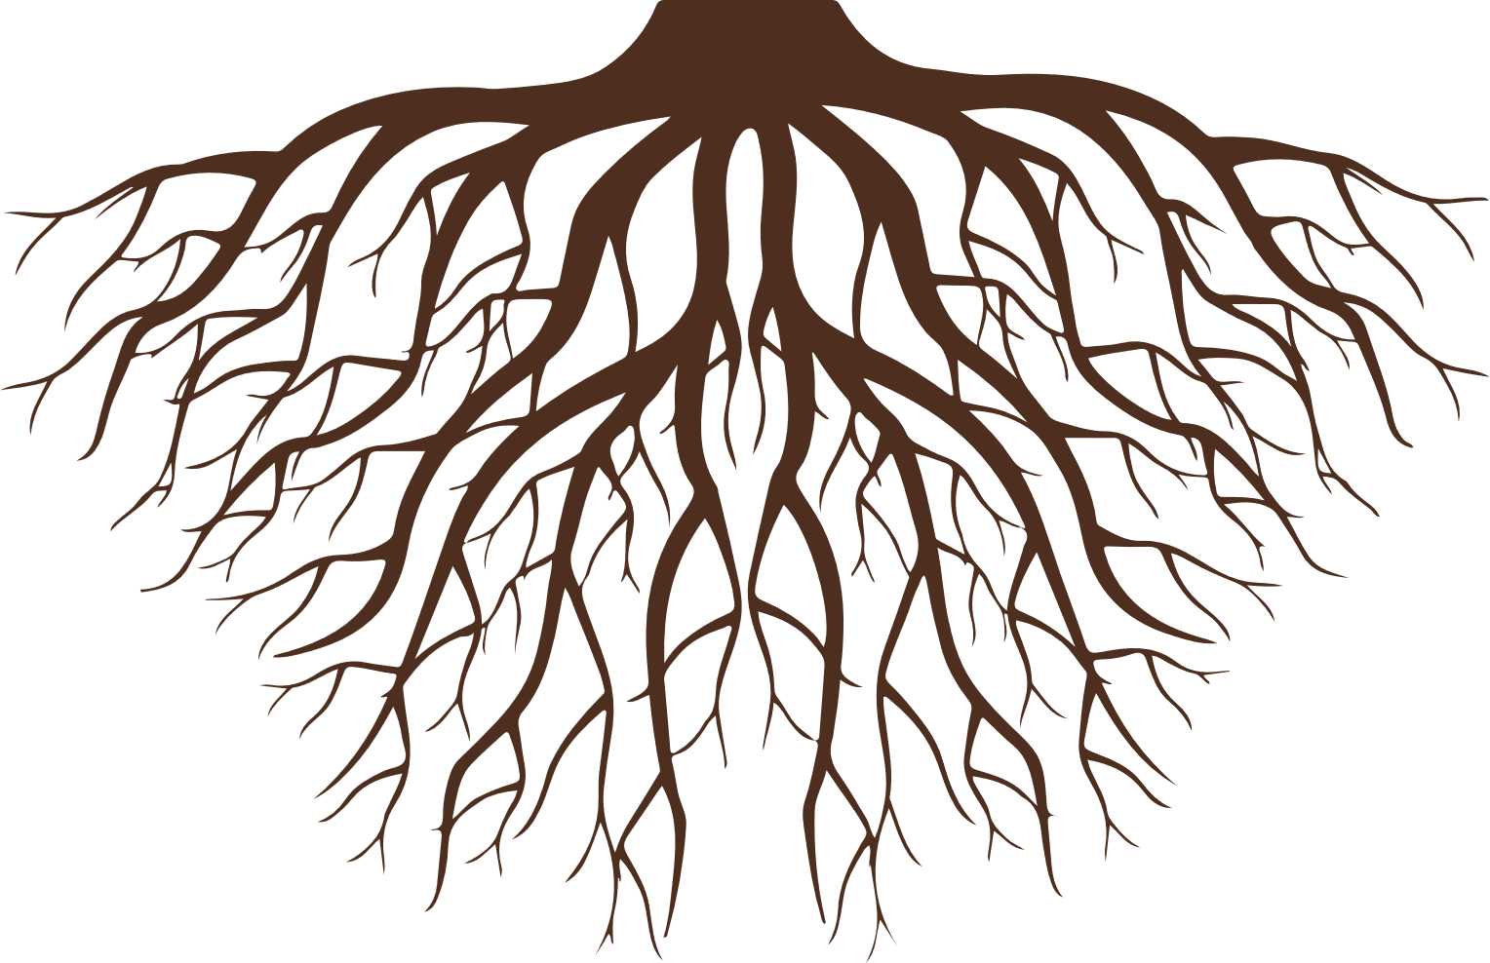
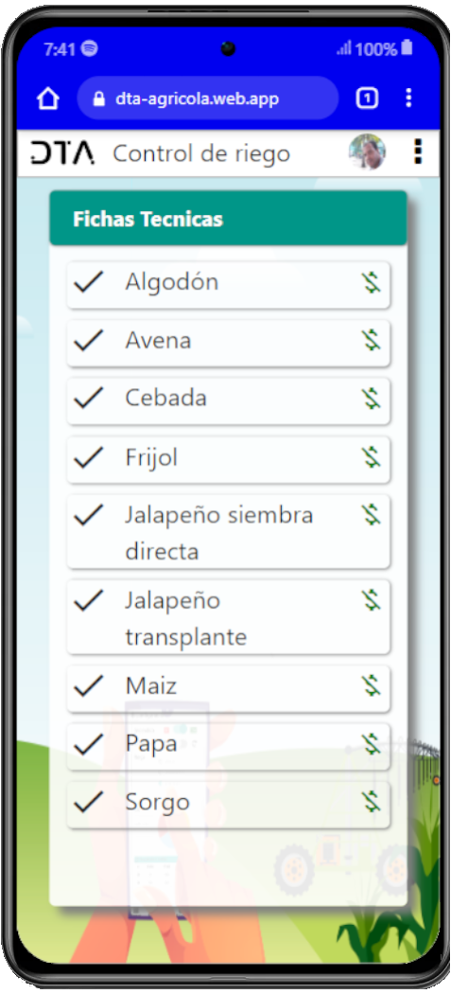
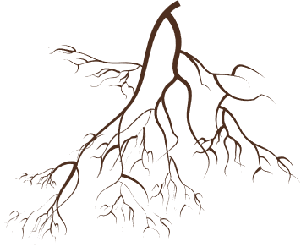
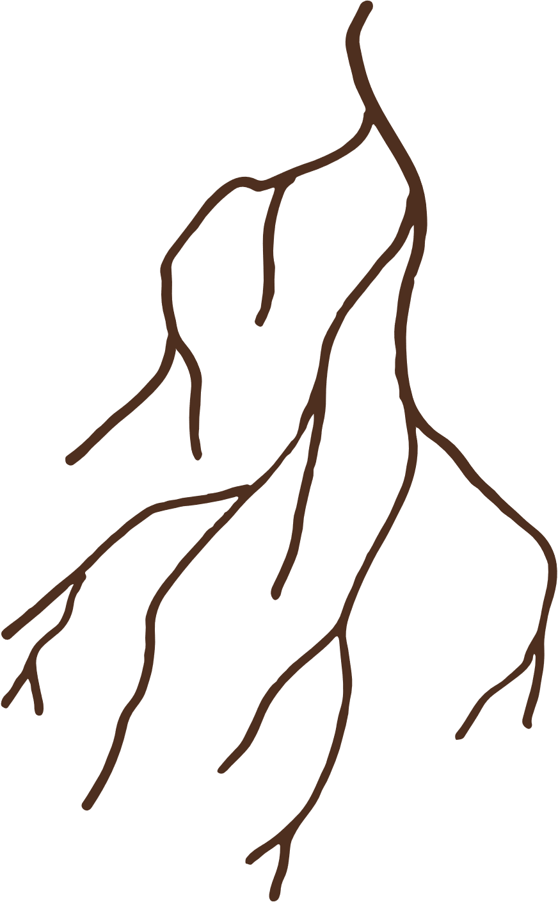

Our proposal HOW DOES IT WORK?
Crop selection
Seedtime
Data sheet
Soil characteristics
Create irrigation plan
Crop growth phase
Crop water needs
Agroclimatic conditions
Carry out irrigation
Constant monitoring and control
Notes:
PivotControl: Control de pivotes.
PivotMonitor: Monitoreo de pivotes (versión Lite).
DripControl : Control de riego estacionario.
PumpControl: Control de bombas.

Slide 7
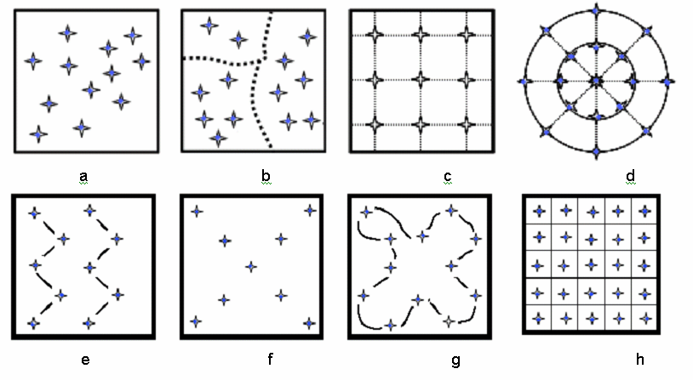
Our proposal ADVANCED INITIAL DIAGNOSIS
Satellite monitoring:
Smart sampling
Initial soil analysis
Irrigation system design
Notes:
DTA-Agrícola. Solución propia y modular para la automatización para monitoreo y control inteligente en tiempo real de parcelas, sistemas de riego y bombeo.
Objetivo:
Solucionar los problemas de afectación en cultivos y suelo que provocan la disminución de la productividad, disminuyendo los riesgos asociados a factores químicos y físicos como los problemas ocasionados por el riego no uniforme, el derrame innecesario de agua y fertilizantes, sobre la base de la conjugación de tecnologías de Automatización, Comunicaciones e Inteligencia Artificial. Todo, desde una aplicación móvil realmente sencilla de manejar y un dispositivo acoplado a los equipos de riego y bombeo, que representan para el productor un ahorro en tiempo, combustible, agroquímicos y agua, contribuyendo a lograr producciones más limpias.
Así como:
La prevención de roturas de equipos de riego y bombeo, debido a atascos (en equipos de movimiento continuo) o taponeo en las tuberías (en equipos estacionarios),
El incremento de la capacidad de reacción del productor ante las fallas,
La automatizar equipos muy antiguos y con múltiples adaptaciones que otras marcas no tomarían en consideración,
Prevenir insuficiencias en los niveles de agua y fallas de electricidad.
Adicionalmente:
Brindamos al productor una herramienta para el monitoreo y control en tiempo real todos tus sistemas de riego y bombeo desde un mismo lugar sin importar el lugar donde se encuentren, que no se puedan recorrer constantemente, con dificultad para detectar las fallas, prolongar su vida útil, y ahorrar insumos como el combustible.

Slide 8

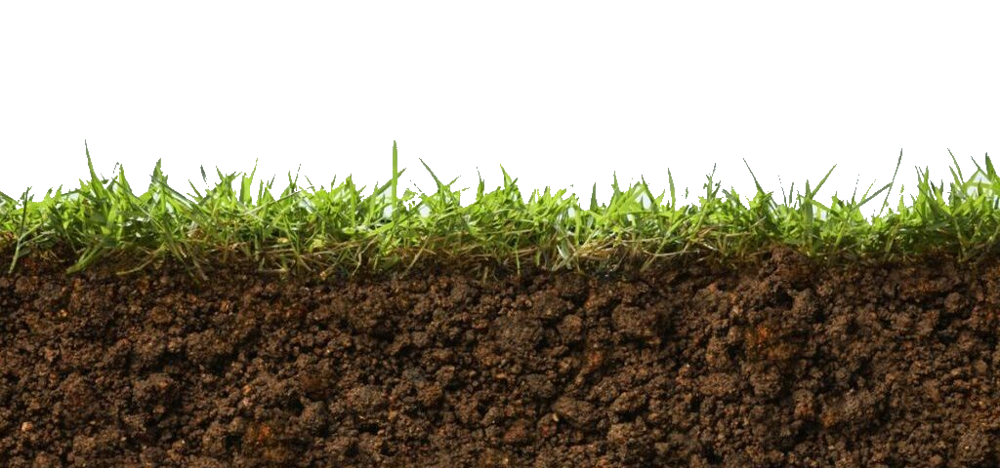
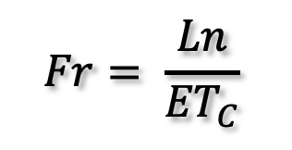
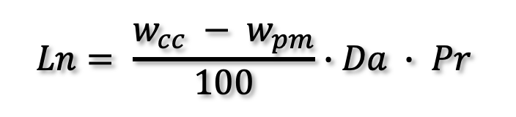
Our proposal AUTONOMOUS SENSORS NETWORK
Soil conditions:
Water needs
Plant consumption
$$Ln= \frac{w_{cc} − w_{pm}}{100}∙Da ∙ Pr$$
$$Fr= \frac{Ln}{{ET}_{C}}$$
Profundidad efectiva
90% aprovechamiento
Notes:
DTA-Agrícola. Solución propia y modular para la automatización para monitoreo y control inteligente en tiempo real de parcelas, sistemas de riego y bombeo.
Objetivo:
Solucionar los problemas de afectación en cultivos y suelo que provocan la disminución de la productividad, disminuyendo los riesgos asociados a factores químicos y físicos como los problemas ocasionados por el riego no uniforme, el derrame innecesario de agua y fertilizantes, sobre la base de la conjugación de tecnologías de Automatización, Comunicaciones e Inteligencia Artificial. Todo, desde una aplicación móvil realmente sencilla de manejar y un dispositivo acoplado a los equipos de riego y bombeo, que representan para el productor un ahorro en tiempo, combustible, agroquímicos y agua, contribuyendo a lograr producciones más limpias.
Así como:
La prevención de roturas de equipos de riego y bombeo, debido a atascos (en equipos de movimiento continuo) o taponeo en las tuberías (en equipos estacionarios),
El incremento de la capacidad de reacción del productor ante las fallas,
La automatizar equipos muy antiguos y con múltiples adaptaciones que otras marcas no tomarían en consideración,
Prevenir insuficiencias en los niveles de agua y fallas de electricidad.
Adicionalmente:
Brindamos al productor una herramienta para el monitoreo y control en tiempo real todos tus sistemas de riego y bombeo desde un mismo lugar sin importar el lugar donde se encuentren, que no se puedan recorrer constantemente, con dificultad para detectar las fallas, prolongar su vida útil, y ahorrar insumos como el combustible.

Slide 9

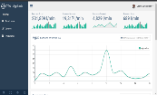
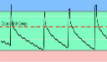
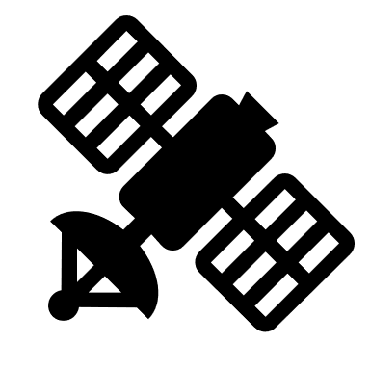
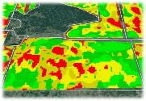
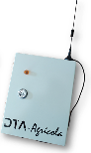

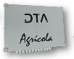

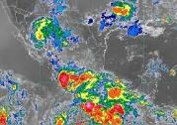


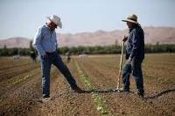
Our proposal ARTIFICIAL INTELIGENCE AID
SOIL
SATÉLITE
IRRIGATION SYSTEMS
WEATHER
FARMERS
Where?
When?
How much?
Notes:
PivotControl: Control de pivotes.
PivotMonitor: Monitoreo de pivotes (versión Lite).
DripControl : Control de riego estacionario.
PumpControl: Control de bombas.

Slide 10

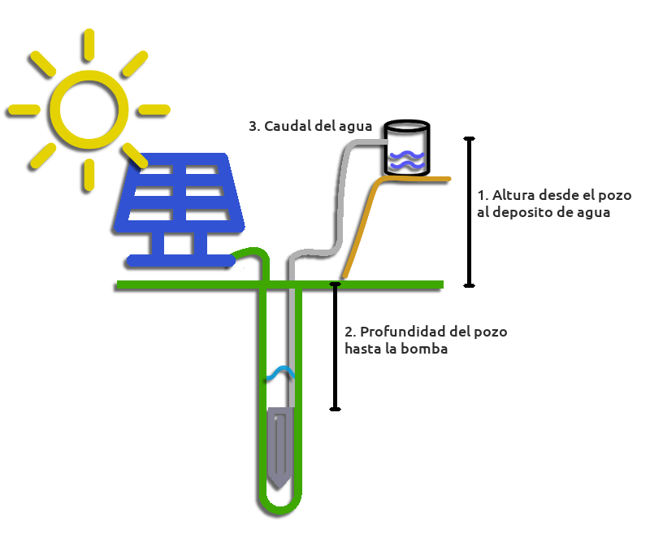
Our proposal PRODUCER'S NEEDS ADAPTATION
PivotControl Pv66
DripControl AG15 AG7 AG3
PumpControl Pc01 Pc02
Notes:
PivotControl: Control de pivotes.
PivotMonitor: Monitoreo de pivotes (versión Lite).
DripControl : Control de riego estacionario.
PumpControl: Control de bombas.

Slide 11
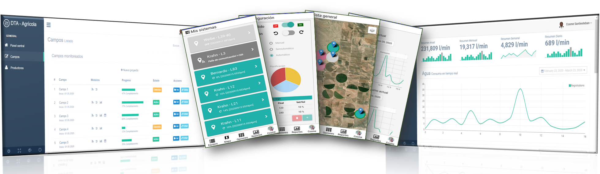
Our proposal REALTIME MONITORING AND CONTROL
Notes:
PivotControl: Control de pivotes.
PivotMonitor: Monitoreo de pivotes (versión Lite).
DripControl : Control de riego estacionario.
PumpControl: Control de bombas.

Slide 12
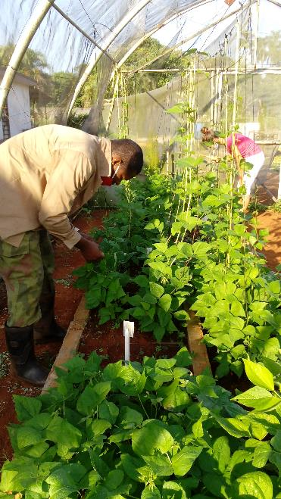
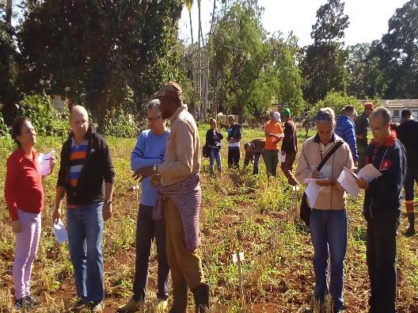
Our proposal ADVICE AND SUPPORT
COURSES AND TRAINING
Irrigation and efficient use of water
Sustainable Agricultural Production
Production of quality seeds
Agroecological crop management
Seed safety analysis
Notes:
PivotControl: Control de pivotes.
PivotMonitor: Monitoreo de pivotes (versión Lite).
DripControl : Control de riego estacionario.
PumpControl: Control de bombas.

Slide 13


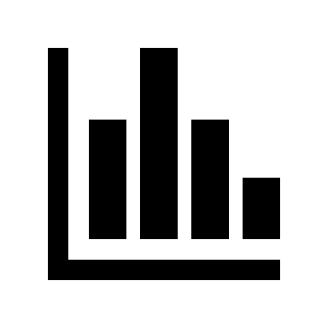
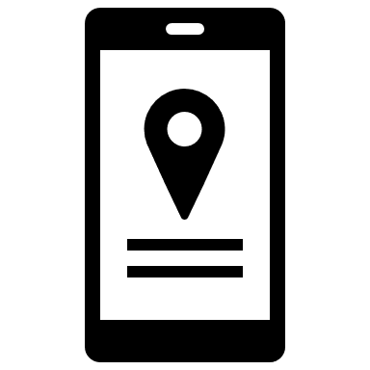

Our proposal IMPLEMENTATION
1st
2nd
3rd
4th
5th
Initial meeting Soil analysis and advice (optional)
Device selection Based on the needs of the crops
Information record Field History (optional and highly recommended)
Installation of the system in the field It can be requested or carried out by the producer.
Design or upload the irrigation plan Based on soil profile and crops.
Notes:
PivotControl: Control de pivotes.
PivotMonitor: Monitoreo de pivotes (versión Lite).
DripControl : Control de riego estacionario.
PumpControl: Control de bombas.

Slide 14
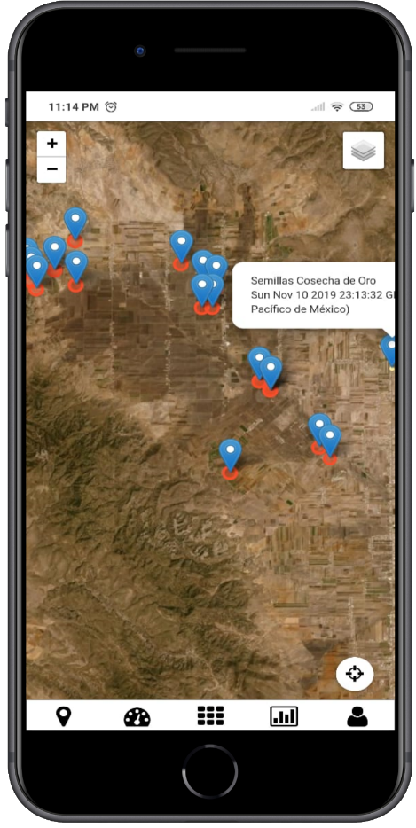
Our proposal MARKETING
ANNUAL subscription plan
Basic
Professional
Business
Unlimited number of irrigation systems
Real-time monitoring and control
Up to 3 users
Crop technical sheets
2 years warranty
$ 3,000.00
by systems
Basic plan
Up to 5 users
AI assistance
Satellite monitoring
Irrigation planning
4 years warranty
20% return on investment
$ 5,000.00
by systems
Real-time monitoring of associated producers
Efficiency report
Productivity analysis
30% return on investment plan for associated producers
AGREEMENT
Notes:
PivotControl: Control de pivotes.
PivotMonitor: Monitoreo de pivotes (versión Lite).
DripControl : Control de riego estacionario.
PumpControl: Control de bombas.

Slide 15

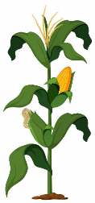


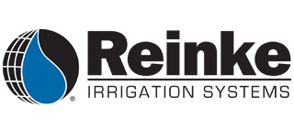
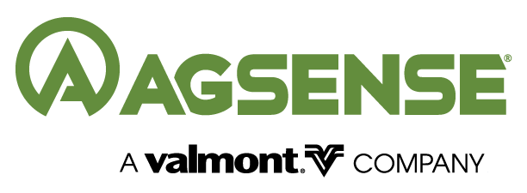
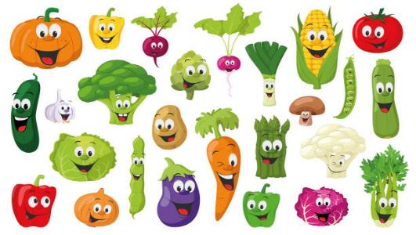
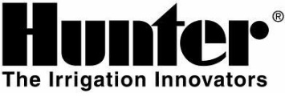



Our proposal MARKETING
High farmers
(https://ww2.valleyirrigation.com)
HIGH DEMAND
(https://www.reinke.com)
(https://www.agsense.com)
(https://www.hunterindustries.com/es)
(https://www.lindsay.com/)
(http://dtaamerica.com/dta-agricola)
HIGH REQUIREMENTS
Small and medium farmers
Vendedores independientes
Notes:
DTA-Agrícola está dirigido a la rama agrícola, dentro de la actividad primaria, en cualquier cadena productiva que utilice el riego, siendo útil para grandes, medianos y pequeños productores.
Modularidad:
Permite adaptarse a las necesidades de los clientes, así como el tránsito a la agricultura de precisión, sin la necesidad de realizar grandes inversiones por parte del agricultor, a partir de la adaptación de las tecnologías con que cuenta en la actualidad.
La adopción de una sola tecnología de monitoreo podría apoyar a productores pequeños, por su bajo costo de inversión.
La combinación de varias tecnologías es idónea para productores medianos o cooperativas agrícolas.
Mientras que el sistema integrado es conveniente para grandes empresas con cultivos a gran escala.
Esto implica que nuestra propuesta no esté limitada a un reducido segmento de clientes que cuente con un alto volumen productivo o fuerte capital de inversión. Las diferentes tecnologías que incluye permiten el trabajo en cultivos anuales, perennes, frutales e incluso, en hidroponía y jardinería. Con 36 usuarios activos, 5 en fase de adopción y más de 2’000 ha atendidas, dotamos a los agricultores de un sistema global de gestión del riego que permita la obtención de alimentos saludables, así como el incremento y realce de la salud de los agrosistemas, la diversidad y la actividad biológica de los suelos.

Slide 16
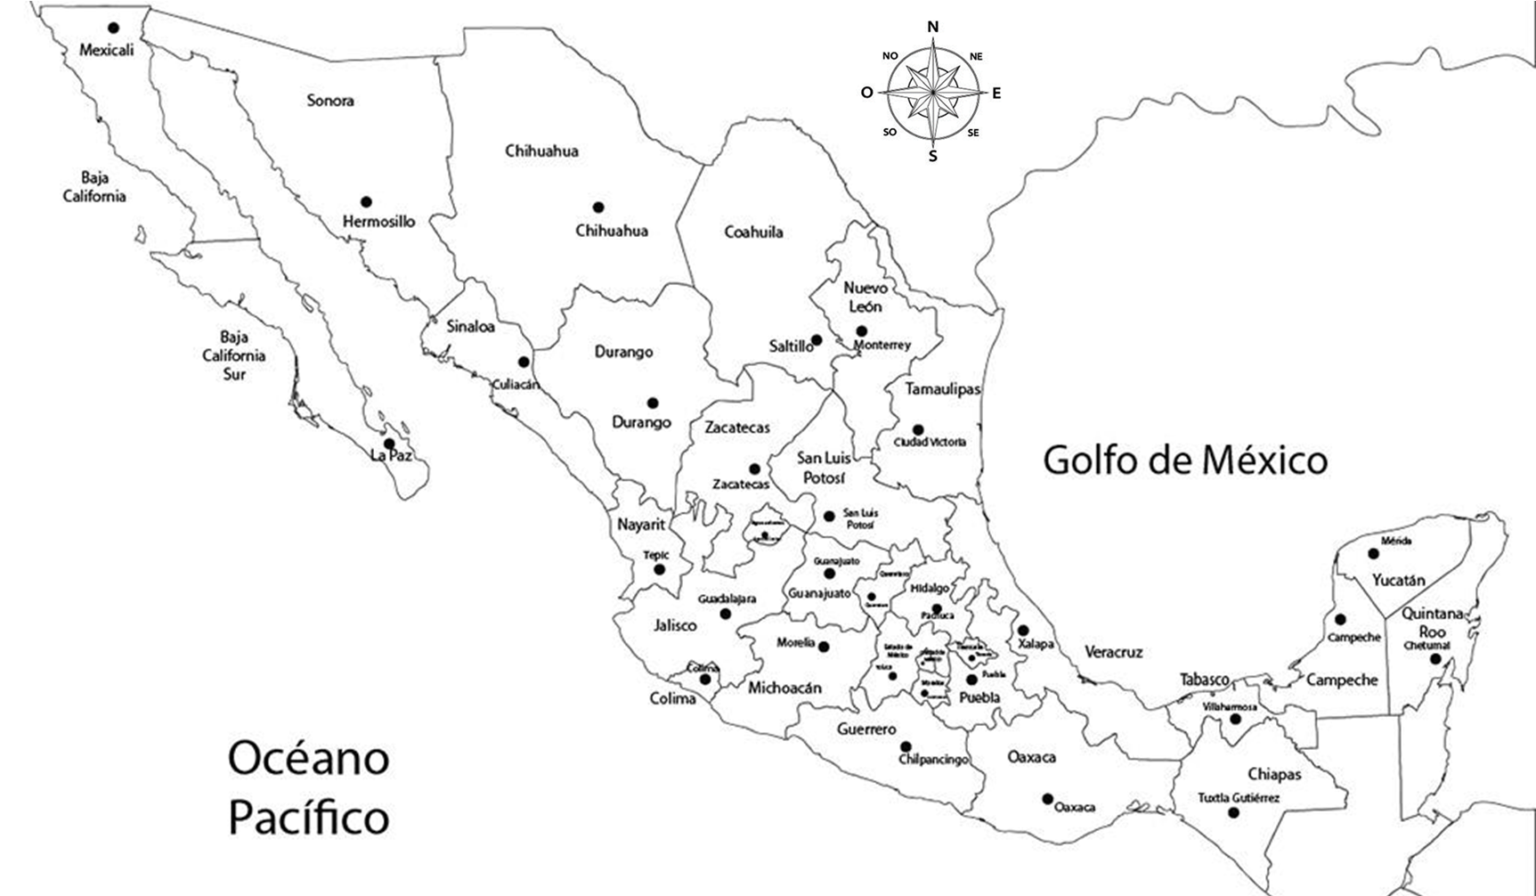


Impacts on productivity CONTRIBUTIONS AND ACHIEVEMENTS
Notes:
PivotControl: Control de pivotes.
PivotMonitor: Monitoreo de pivotes (versión Lite).
DripControl : Control de riego estacionario.
PumpControl: Control de bombas.

Slide 17
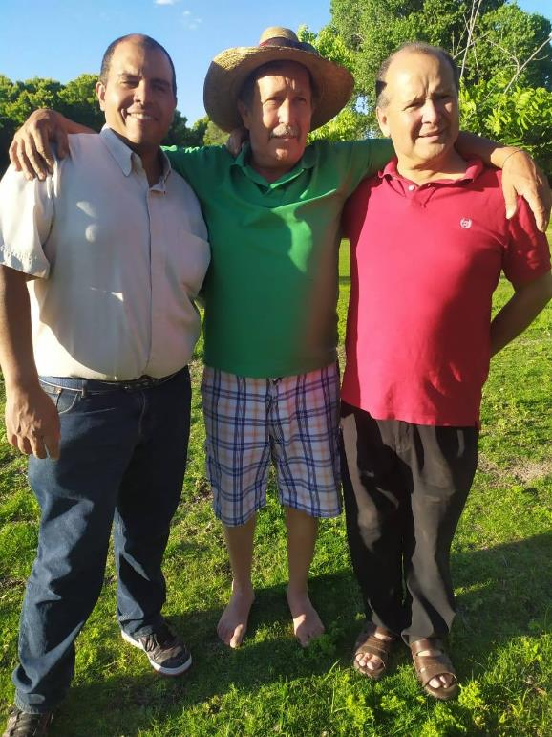








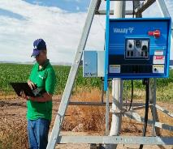
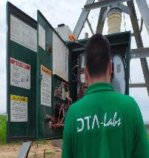
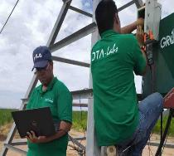
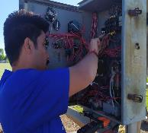




Impacts on productivity CONTRIBUTIONS AND ACHIEVEMENTS
35%
30%
WATER SAVING
FERTILIZER SAVING
57% – 35% = 22%
Water saving
Notes:
Indicadores:
Consumo de agua (sensores de flujo y presión);
Consumo eléctrico;
Roturas de bombas, motores, contactores eléctricos, válvulas, torceduras de equipos de movimiento continuo;
% ahorro de agua;
% ahorro de fertilizantes.
Aún no hablamos de incremento de productividad con tan pocos ciclos productivos, debido a que ésta puede estar asociada a otros factores ajenos a nuestro sistema. Por tanto, preferimos referirnos a mejora de la rentabilidad por la disminución de costos.
Nuestra tecnología ha representado entre un 30% y un 35% de ahorro en el consumo de agua por concepto de detección de roturas, atascos, salideros e interacción con las condiciones climáticas.
Permite producciones más limpias, al garantizar mayor uniformidad del riego y disminuir el empleo de agroquímicos hasta en 30%.
Solo en roturas de motores, bombas y equipos de riego ha representado un ahorro de casi un 90%. Todo lo cual es observable al finalizar el primer ciclo productivo.
Adicionalmente, representa mayor tranquilidad y confianza en el proceso de irrigación, así como una disminución en el consumo de electricidad y gastos adicionales de combustible, al reducir la incidencia del productor y por el concepto de monitoreo presencial.
Todo esto contribuye a lograr producciones sostenibles y eficientes a lograr un mejor manejo de los recursos, ayuda a reducir los conflictos actuales por causa del uso del agua y contribuye a revertir el problema de la sequía en las regiones más afectadas del país.
De igual manera, se contribuye a reducir el impacto del mal manejo de los recursos naturales sobre la clase más pobre, debido a que el 74% de los pobres a nivel mundial son directamente afectados por la degradación de la tierra.
Se contribuye al cuidado del manto acuífero y a frenar la desertificación, así como la reducción de la degradación de los suelos (52% de la tierra utilizada para la agricultura se ve moderada o severamente afectada por la degradación del suelo).

Slide 18








https://dtaamerica.com/dta-agricola
contact@dtaamerica.com
https://www.facebook.com/dtaagricola
52 625 152 3176
Notes:
GRACIAS!!!

